Slide 1


Graad 11 Loopbane en Loopbaankeuses
Les 1: Naskoolse studie-opsies
Notes:
Nota aan die onderwyser:
Herinner leerders daaraan dat die inligting en aktiwiteite wat in die volgende drie lesse voltooi word, deel vorm van hul loopbaanportefeulje. Leerders moet verseker dat alle relevante werk saam met die loopbaaninligting wat hulle reeds in Graad 10 begin versamel het, behoorlik geliasseer word.
Dit is ook belangrik om die dekking van die aktiwiteite in die Ketha-Hulpbronpakket te monitor. Maak seker dat die toepaslike aktiwiteite in die hulpbronpakket saam met hierdie lesse voltooi word.
Skyfie 1: Goeiedag, Graad 11's. Vandag begin ons met ons volgende blok lesse oor die tema Loopbane en loopbaankeuses. In hierdie les gaan ons toelatingsvereistes vir studie ná skool ondersoek.
As ’n graad 11-leerling staan jy voor belangrike besluite wat jou akademiese doelwitte en jou opsies ná skool sal beïnvloed. Wanneer jy verstaan hoe NSS-slaagvlakke, NKR-kwalifikasies en naskoolse studieroetes met mekaar verband hou, kan jy meer realistiese en ingeligte planne vir die lewe ná matriek maak.
Om oor hierdie inligting beskik, stel jou in staat om:
duidelike akademiese teikens vir Graad 12 te stel.
te verstaan vir watter kwalifikasies jy, op grond van jou resultate, kan aansoek doen.
verskillende roetes na loopbane te verken.
Terwyl ons deur hierdie les werk, verwys na Aktiwiteit 1 (Les 1 – Werkkaart). Dit is 'n konsepkaart wat jy moet voltooi soos ons aangaan.
Gee vir die leerders 'n paar minute om deur die vrae te lees voordat die les aangebied word.

Slide 2

Teen die einde van hierdie les behoort jy die volgende te kan doen:
Identifiseer en beskryf die drie NKR-onderwysfases: Algemene Onderwys en Opleiding (AOO), Verdere Onderwys en Opleiding (VOO), en Hoër Onderwys en Opleiding.
Onderskei tussen die vier NSS-slaag-kategorieë en verduidelik watter kwalifikasies jy voor aansoek kan doen.
Verstaan die NKR-vlakke en die pad vanaf matriek na nagraadse studies.
Notes:
Skyfie 2: Teen die einde van hierdie les behoort jy die volgende te kan doen:
Identifiseer en beskryf die drie NKR-onderwysfases: Algemene Onderwys en Opleiding (AOO), Verdere Onderwys en Opleiding (VOO), en Hoër Onderwys en Opleiding.
Onderskei tussen die vier NSS-slaag-kategorieë en verduidelik watter kwalifikasies jy voor aansoek kan doen.
Verstaan die NKR-vlakke en die pad vanaf matriek na nagraadse studies.

Slide 3
Die reg op onderwys in Suid-Afrika
Almal in Suid-Afrika het die reg op basiese onderwys.
Die regering moet skoolonderrig toeganklik maak van Graad R tot matriek.
Onderwys ná matriek, soos kolleges, universiteite en opleidingsinstellings, moet ook mettertyd meer toeganklik gemaak word.
Notes:
Skyfie 3: Suid-Afrika se Grondwet bepaal dat elke persoon die reg op basiese onderwys het. Dit beteken dat die regering verantwoordelik is om te verseker dat daar voldoende skole beskikbaar is en dat skole ook toeganklik is vir leerders. Die beskikbare skole moet gehalte-leergeleenthede van Graad R tot matriek bied. Onderwys ná matriek, soos by kolleges, universiteite en ander opleidingsinstellings, moet ook mettertyd meer toeganklik gemaak word.

Slide 4

Die Nasionale Kwalifikasieraamwerk (NKR)
Die NKR is ’n stelsel wat alle nasionaal erkende kwalifikasies in tien vlakke orden, en verseker dat onderwys- en opleidings-uitkomste duidelik omskryf en die gehalte daarvan verseker word.
Elke vlak dui aan gevorderd die leer, vaardighede en verantwoordelikheid is.
Die NKR help leerders, instellings en werkgewers om te verstaan hoe kwalifikasies met mekaar verband hou en verseker konsekwentheid regoor die onderwysstelsel.
Kyk: Different NQF Levels Explained
bit.ly/45OjHm4 (2 min 22 sek)
Notes:
Skyfie 4: Suid-Afrika se onderwysstelsel is volgens die Nasionale Kwalifikasieraamwerk (NKR) gestruktureer.
Die NQF is ’n stelsel wat alle nasionaal erkende kwalifikasies in tien vlakke orden en standaardiseer, en verseker dat onderwys- en opleidingsuitkomste duidelik omskryf en die gehalte daarvan verseker word.
Oor die algemeen dui ’n hoër NKR-vlak op meer gevorderde leer, groter verantwoordelikheid en hoër vaardigheidsvereistes. Die NKR help leerders, instellings en werkgewers om te verstaan hoe kwalifikasies met mekaar verband hou en verseker eenvormigheid regoor Suid-Afrika se onderwysstelsel.
Kom ons kyk na 'n video wat die verskillende NKR-vlakke in meer detail verduidelik.
Kyk video:
Different NQF Levels Explained
bit.ly/45OjHm4 (2 min 22 sek)
Nota aan onderwyser: Verduidelik die verskil tussen skoolgebaseerde onderwys en kwalifikasies wat by TBOO-kolleges aangebied word, aangesien dit dikwels met mekaar verwar word. Die video verwys na ’n Elementêre sertifikaat (Graad 10) en ’n Intermediêre Sertifikaat (Graad 11). Dit is TBOO-kollegekwalifikasies wat aan spesifieke beroepsprogramme gekoppel is en nie deur skole uitgereik word nie. Leerders wat hierdie roete oorweeg, moet die betrokke instelling en kursus deeglik navors, aangesien toelatingsvereistes en uitkomste kan verskil.
Op skoolvlak volg leerders ’n drie-jaar Nasionale Senior Sertifikaat- (NSS-) program van Graad 10 tot Graad 12. Die enigste sertifikaat wat deur skole uitgereik word, is die NSS aan die einde van Graad 12.
Indien ’n leerder Graad 11 druip en die skool verlaat, bly hul hoogste nasionaal erkende kwalifikasie die AOO-sertifikaat wat in Graad 9 behaal is.
Dit beklemtoon waarom die voltooiing van Graad 12 noodsaaklik is vir leerders wat aan ’n universiteit wil studeer of verdere formele opleiding wil volg.
Leerders wat die skool ná Graad 10 of 11 verlaat, ontvang nie ’n skooluitgereikte sertifikaat nie en behoort leiding te soek om die implikasies van alternatiewe studieroetes ten volle te verstaan.

Slide 5
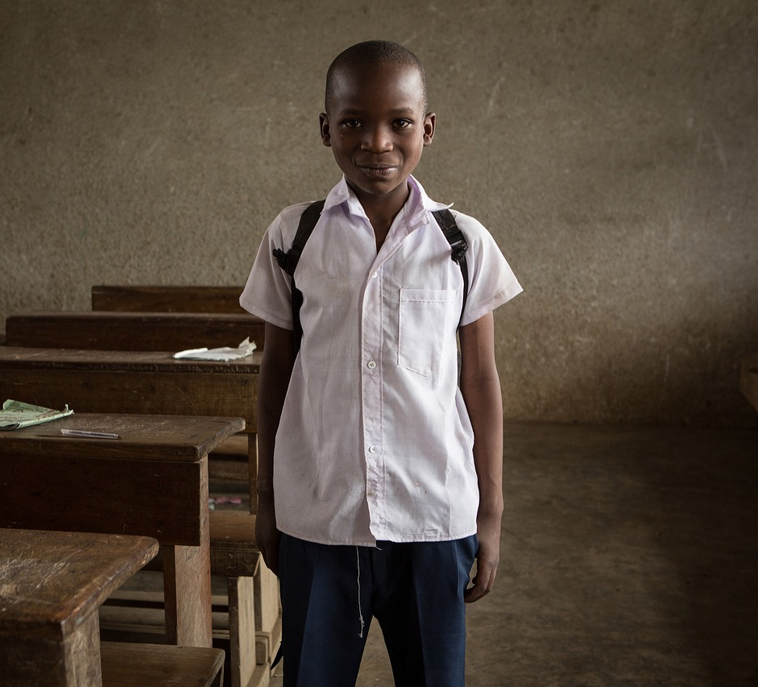
Algemene Onderwys en Opleiding (AOO)
Dek grade R–9.
Bou basiese vaardighede in lees, skryf, wiskunde, wetenskappe en lewensvaardighede.
Berei leerders voor vir vakkeuses in graad 10.
Notes:
Skyfie 5: Die NKR erken DRIE breë opvoedkundige fases waardeur leerders vorder namate hulle van skool na verdere studie en opleiding beweeg.
Algemene Onderwys en Opleiding (AOO) (Grade R–9)
Hierdie fase vorm die grondslag van skoolopleiding. Leerders ontwikkel basiese kennis en vaardighede in:
Lees en skryf
Wiskunde
Natuur- en Sosiale Wetenskappe
Lewensvaardighede
Teen die einde van Graad 9 behoort leerders gereed te wees om vakke vir die hoërskool te kies, op grond van hul belangstellings, vermoëns en moontlike loopbaanpaaie.

Slide 6

Verdere Onderwys en Opleiding (VOO)
Dek grade 10–12.
Leerders berei vir die NSS (matriek) of beroepsopsies (TBOO) voor.
Vakkeuses beïnvloed toekomstige studie- en loopbaankeuses.
Notes:
Skyfie 6: Verdere Onderwys en Opleiding (VOO) (Grade 10–12)
Gedurende hierdie fase berei leerders hulle voor om die Nasionale Senior Sertifikaat (NSS), algemeen bekend as matriek, te verwerf. Hulle neem sewe vakke oor ’n tydperk van drie jaar, insluitend:
Twee tale
Wiskunde of Wiskundige Geletterdheid
Lewensoriëntering
Drie keusevakke
Hierdie vakkeuses is belangrik, aangesien dit ’n invloed het op wat leerders ná skool kan studeer. Die VOO-fase sluit ook beroeps- en tegniese opleiding in wat by TBOO-kolleges aangebied word, waar leerders loopbaangerigte of tegniese roetes kan volg in plaas van die tradisionele Graad 10–12-skoolroete.

Slide 7
Hoër Onderwys en Opleiding
Ná voltooiing van Graad 12 en die verkryging van die NSS, kan leerders aansoek doen by:
Universiteite
Universiteite van Tegnologie
TBOO-kolleges
Privaat kolleges en opleidingsinstellings
Hierdie instellings bied kwalifikasies aan
wat strek van NKR-vlak 5 tot NKR-vlak 10.
Hoër Onderwys en Opleiding sluit in:
Voorgraadse kwalifikasies
(sertifikate, diplomas, grade)
Nagraadse kwalifikasies
(honneurs-, meesters- en doktorsgrade)
Notes:
Skyfie 7: Hoër Onderwys en Opleiding (Postmatriek kwalifikasies/tersiêre studies)
Ná suksesvolle voltooiing van Graad 12 en die verkryging van die NSS met die toepaslike slaag-kategorie, kan leerders aansoek doen om hul studies voort te sit by:
Openbare en private universiteite
Universiteite van Tegnologie
TBOO-kolleges
Privaat kolleges en opleidingsinstellings
Hierdie instellings bied kwalifikasies aan wat strek van NKR-vlak 5 tot NKR-vlak 10.
Hoër Onderwys en Opleiding sluit die volgende in:
Voorgraadse kwalifikasies, byvoorbeeld: sertifikate, diplomas en grade
Nagraadse studies, wat ná die voltooiing van ’n graad gevolg word, insluitend:
Honneursgrade
Meestersgrade
Doktorsgrade (PhD's)

Slide 8

Baccalaureus-graad-slaag
Laat aansoeke toe vir graadprogramme by universiteite
Vereis: 40% in Huistaal, 50% in vier vakke, 30% in een vak
Meeste geleenthede vir verdere studie
Notes:
Skyfie 8: Daar is vier NSS-slaag-kategorieë, en elke slaag-kategorie bepaal die tipe tersiêre studie waarvoor ’n leerder ná skool kan aansoek doen. Die onderstaande tabel verduidelik die verskillende slaag-kategorieë.
Baccalaureusgraad-slaag (Hoogste vlak)
Toelating tot aansoeke vir graadprogramme by universiteite. Hierdie slaag-kategorie bied die breedste reeks studie- en loopbaangeleenthede.
Minimum vereistes:
40% in Huistaal
50% in vier ander vakke
30% in een bykomende vak
Slaag ten minste ses vakke

Slide 9

Diploma-slaag
Laat aansoeke vir diplomaprogramme toe
Vereis: 40% in Huistaal, 40% in vier vakke, 30% in twee vakke
Diplomas is gewoonlik meer prakties en loopbaangerig
Notes:
Skyfie 9: Diploma-slaag
Toelating tot aansoeke vir diplomaprogramme by universiteite van tegnologie, TBOO-kolleges en privaat kolleges. Diplomakursusse is oor die algemeen meer prakties en loopbaangerig as grade.
Minimum vereistes:
40% in Huistaal
40% in vier ander vakke
30% in twee vakke
Slaag ten minste ses vakke

Slide 10

Hoërsertifikaat-slaag
Laat aansoeke toe vir Hoër Sertifikaatprogramme
Vereis: 40% in Huistaal, 40% in twee vakke, 30% in drie vakke. Een Huistaal moet Engels of Afrikaans wees
Hierdie programme ontwikkel praktiese vaardighede vir intreevlakposte of voorbereiding vir verdere studie
Notes:
Skyfie 10: Hoërsertifikaat-slaag
Toelating tot aansoeke vir hoër sertifikaat-kursusse, wat gewoonlik eenjaarprogramme is. Hierdie kursusse help leerders om praktiese vaardighede vir intreevlak-poste te ontwikkel of berei hulle voor vir verdere studie.
Minimum vereistes:
40% in Huistaal
40% in twee vakke
30% in drie vakke
Een Huistaal moet Engels of Afrikaans wees (aangesien die meeste kolleges dit as onderrigtaal gebruik)

Slide 11

NSS-slaag
Vereis: 40% in drie vakke, 30% in twee vakke, een vak kan gedruip word (minimum 20%).
Bevestig voltooiing van Graad 12.
Laat nie aansoeke toe vir hoër sertifikaat-, diploma- of graadprogramme nie.
Leerders mag dalk vakke moet herskryf of opgradeer.
Notes:
Skyfie 11: NSS-slaag (Algemene skoolverlating-sertifikaat)
Bevestig die voltooiing van Graad 12, maar laat nie aansoeke toe vir hoër sertifikaat-, diploma- of graadprogramme nie. Leerders kan vakke herskryf of opgradeer om aan die spesifieke toelatingsvereistes te voldoen.
Minimum vereistes:
40% in drie vakke (insluitend een Huistaal)
30% in twee vakke
Mag een vak druip (maar nie minder as 20% kry nie)

Slide 12
Toelating is nie outomaties nie
Om aan die minimum NSS-slaag-kategorie te voldoen, waarborg nie toelating tot 'n kollege of universiteit nie.
Elke instelling stel sy eie vereistes, wat die volgende kan insluit:
Minimum punte in spesifieke vakke
Hoër gemiddeldes of toelatingspuntetellings
Addisionele toetse, onderhoude of assesserings
Daar is verskeie roetes beskikbaar, insluitend TBOO-kolleges, privaat instellings, oorbruggingsprogramme en vakherskrywings.
Notes:
Skyfie 12: Om aan die minimum vereistes vir ’n NSS-slaag-kategorie te voldoen, waarborg nie outomaties toelating tot ’n kollege of universiteit nie. Die NSS-slaag-kategorie dui slegs aan vir watter tipe kwalifikasie ’n leerder kan aansoek doen (byvoorbeeld ’n sertifikaat, diploma of graad).
Elke hoëronderwysinstelling stel sy eie akademiese vereistes vir spesifieke kursusse vas. Dit kan die volgende insluit:
minimum punte vir sekere vakke (soos Wiskunde, Fisiese Wetenskappe of spesifieke tale)
hoër algehele gemiddeldes of toelatingspuntetellings
addisionele assesserings, onderhoude of keuringstoetse
Selfs al voldoen ’n leerder aan die vereistes van ’n NSS-slaag-kategorie, sal hy/sy steeds aan die spesifieke toelatingsvereistes van die betrokke instelling en kursus moet voldoen om keuring te kry.
Ongeag jou resultate is daar steeds verskeie studieroetes beskikbaar, insluitend TBOO-kolleges, privaat instellings, oorbruggingsprogramme, vakherskrywings en opgraderingskwalifikasies. Hierdie opsies stel leerders in staat om voort te gaan met die ontwikkeling van vaardighede en om doelgerig aan hul doelwitte te werk.

Slide 13
NSC-slaag-kategorieë en NKR-vlakke
Jou NSC-slaagvlak beïnvloed die NKR-vlak waarvoor jy ná matriek (NKR-vlak 4) kan aansoek doen.
Oor die algemeen:
Hoër sertifikaat-slaag → kan aansoek doen vir NKR-vlak 5 kursusse
Diploma-slaag → kan aansoek doen vir NKR-vlak 6 kursusse
Baccalaureusgraad-slaag → kan aansoek doen vir NKR-vlak 7 kursusse
Notes:
Skyfie 13: Jou NSS-slaag-kategorie bepaal die NKR-vlak en die tipe naskoolse kwalifikasie waarvoor jy ná matriek kan aansoek doen. Oor die algemeen bied hoër NSS-slaag-kategorieë toegang tot hoër NKR-vlakke en ’n wyer reeks studie-opsies. Toelating is egter nie outomaties nie, aangesien instellings hul eie kursusspesifieke vereistes stel.
’n Hoër sertifikaat-slaag bied gewoonlik toegang tot kursusse met NKR-vlak 5-kwalifikasies.
’n Diploma-slaag stel leerders in staat om aansoek te doen vir kursusse met NKR-vlak 6-kwalifikasies.
’n Baccalaureusgraad-slaag stel leerders in staat om aansoek te doen vir kursusse met NQF-vlak 7-kwalifikasies.
’n NSS-slaag mag vereis dat leerders hul resultate opgradeer of alternatiewe roetes volg voordat hulle tot naskoolse studie kan vorder.
Kom ons ondersoek die naskoolse kwalifikasies in meer detail.

Slide 14

NKR-vlak 5 – Hoër Sertifikaat
’n Prakties-gerigte kwalifikasie wat gewoonlik binne een jaar voltooi word en instreevlak-vaardighede ontwikkel.
Kan lei tot 'n Diploma (NKR-vlak 6).
Aangebied by TBOO-kolleges, privaat kolleges en sommige universiteite.
Notes:
Skyfie 14: NKR-vlak 5 – Hoër Sertifikaat
’n Prakties-gerigte kwalifikasie wat gewoonlik binne een jaar voltooi word en instreevlak-vaardighede sowel as werkplekgereedheid ontwikkel.
Voorbeelde: Besigheidsadministrasie, IT-ondersteuning, Gasvryheid, Veiligheidsbestuur.
Kan lei tot 'n Diploma (NKR-vlak 6).
Waar dit bestudeer kan word: TBOO-kolleges, privaat kolleges en sommige universiteite.

Slide 15
NKR-vlak 6 – Diploma / Gevorderde Sertifikaat
’n Loopbaangerigte kwalifikasie wat oor twee tot drie jaar voltooi word en teorie met praktiese opleiding kombineer.
Kan lei tot 'n baccalaureusgraad (NKR-vlak 7).
Aangebied by TBOO-kolleges, universiteite, universiteite van tegnologie en privaat kolleges.
Notes:
Skyfie 15: NKR-vlak 6 – Diploma / Gevorderde Sertifikaat
’n Loopbaangerigte kwalifikasie wat oor twee tot drie jaar voltooi word en teorie met praktiese opleiding kombineer.
Voorbeelde: Besigheidstudies, Onderwys, Gasvryheid, Inligtingstegnologie.
Kan lei tot 'n baccalaureusgraad (NKR-vlak 7).
Waar dit bestudeer kan word: TBOO-kolleges, universiteite, universiteite van tegnologie en privaat kolleges.

Slide 16

NKR-vlak 7 – Baccalaureusgraad / Gevorderde Diploma
’n Professionele kwalifikasie wat oor drie tot vier jaar voltooi word en diepgaande kennis, analitiese vaardighede en toegepaste leer ontwikkel.
Bied toegang tot nagraadse studie.
Aangebier by Universiteit en Universiteite van Tegnologie.
Notes:
Skyfie 16: NKR-vlak 7 – Baccalaureusgraad / Gevorderde Diploma
’n Professionele kwalifikasie wat oor drie tot vier jaar voltooi word en diepgaande kennis, analitiese vaardighede en toegepaste leer ontwikkel.
Voorbeelde: Onderwys, Ingenieurswese, Besigheid, Gesondheidswetenskappe, Sosiale Wetenskappe.
Bied toegang tot nagraadse studie.
Waar dit bestudeer kan word: Universiteite, Universiteite van Tegnologie.

Slide 17

NKR-vlakke 8–10
Vlak 8: Honneursgraad / Nagraadse Diploma
Vlak 9: Meestersgraad
Vlak 10: Doktorsgraad (PhD)
Elke vlak behels toenemende spesialisasie, verantwoordelikheid en onafhanklike navorsing.
Notes:
Skyfie 17: NKR-vlakke 8–10
Hierdie vlakke verteenwoordig gevorderde hoër onderwys wat aan universiteite bestudeer kan word.
Vlak 8: Honneursgraad / Nagraadse Diploma
Gevorderde studie wat ná ’n Baccalaureusgraad voltooi word, gewoonlik oor een jaar, met ’n sterker fokus op spesialisasie en die ontwikkeling van akademiese vaardighede.
Vlak 9: Meestersgraad
’n Nagraadse kwalifikasie wat gevorderde studiemateriaal insluit en/of onafhanklike navorsing behels en gewoonlik oor een tot twee jaar voltooi word.
Vlak 10: Doktorsgraad (PhD)
Die hoogste vlak van studie, wat oorspronklike navorsing vereis en nuwe kennis tot ’n spesifieke studieveld bydra.

Slide 18

Gevolgtrekking & Refleksie
Notes:
Skyfie 18: Jy behoort nou ’n beter begrip te hê van die vereistes vir toelating tot addisionele en hoër onderwyskursusse.
Kom ons kyk of jy al die vrae in die Konsepkaart kon beantwoord (Aktiwiteit 1, Les 1 – Werkkaart).
Antwoorde is in die Les 1 – Werkkaart MEMO beskikbaar.
In die volgende les gaan ons toelatingsvereistes verder ondersoek deur te fokus op die Toelatingspuntetelling (TPT), die Nasionale Normtoetse (NNT’s) en verskillende hoëronderwysinstellings. Ter voorbereiding vir die volgende les moet Aktiwiteit 2 (Les 1 – Werkkaart) voltooi word. Indien daar nie genoeg tyd is om die aktiwiteit in die klas af te handel nie, moet dit as huiswerk gedoen word.
Die res van die les word gebruik vir die voltooiing van Aktiwiteit 2.

